Slide 1
근세
왕권 중심의 양반관료제

Slide 2
고려 말 사회의 변화
고려 말의 사회세력들
권문세족
친원파: 몽골과의 관계 속에서 성장
충선왕의 복위교지 “여러대의 공신, 재상의 친족”
첨의부, 밀직사, 도당 등의 중요 관직 독점
대농장 소유
대규모의 토지 : 겸병, 개간, 사패전(賜牌田)
대규모의 노예 및 소작인 경영
부재지주
국가의 부세 부담으로부터 자유로움
국가의 정치 재정적 문제 야기
농민을 전민으로 만듦
주현의 세납 부족

Slide 3
신진 사대부의 등장
혁신적인 새로운 사회 세력
무신정권 시대부터 등용되기 시작
사회적 중간층: 하급관료 가문, 향리 가문—권문세족과 사회적 배경이 다름
이색의 부 이곡=향리, 정도전의 부 정운경-봉화 향리
경제적으로 중소자영농: 권문세가의 대규모 토지 겸병에 대해서 비판적
이념: 성리학(송학)
초기 성리학자: 안향, 백이정, 이제현, 이곡 (몽골지배시기)
성균관 재건(공민왕) 유명한 성리학자 배출(정몽주, 정도전, 조준, 남은 등)
유교 국가 건설의 목표

Slide 4
신진 사대부의 분열
급진파 신진 사대부
역성 혁명
전면적 토지 개혁
조선시대 훈구파로 계승됨
정도전, 조준, 남은 등
폐가입진 주장
온건파 신진 사대부
고려 왕조 유지
전면적 토지개혁 반대
16세기 이후 사림파로 계승됨
길재, 이색, 정몽주 등

Slide 5
공민왕(1351-1374)의 개혁정책
반원 자주 정치 개혁
배 경
홍건군 기의(1351)
명의 건국 (1368)
내 용
몽골 복장, 변발 등의 폐지 (1352)
삼성육부제 등 고려 구관제 회복
정동행성 이문소(理問所)의 폐지 1356(5년5월)
원 연호 사용 폐지(5년 6월)
친원파 기철 일당의 척결
쌍성총관부의 폐지와 영토의 회복(5년 7월, 유인원, 이자춘)
명 건국 후 친명정책 채택
요동 정벌 : 9년 정월(1369 이성계, 지용수) 동녕부 일시 점령 후 철수

Slide 6
토지 개혁
전민변정도감( 판사:신돈) 1366년
배경: 호강가의 토지 강탈
종묘, 학교, 창고, 사원 등의 토지, 세업 전민의 토지 강탈
양민을 노예로 삼음
향리 역리 관노 백성들 가운데 역을 피해 호강가의 농장으로 잠입
목적:
권문세족의 토지와 노비 몰수
농민의 신분 회복, 부당하게 겸병된 토지의 원 소유권 회복
왕권 강화
실패
권문 세족의 저항
신진 사대부 세력의 미약함과 미숙함
성균관의 정비 (1367, 유교 교육의 강화)
신진 사대부의 등장
말년에 정치에 대한 열정을 잃고 살해됨.

Slide 7
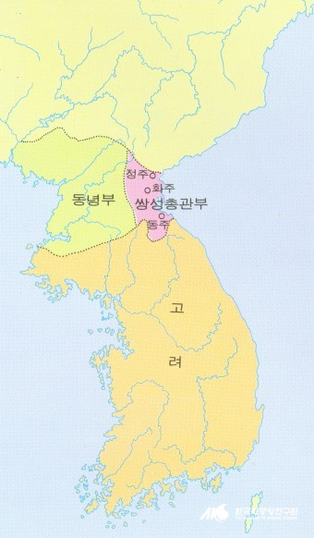
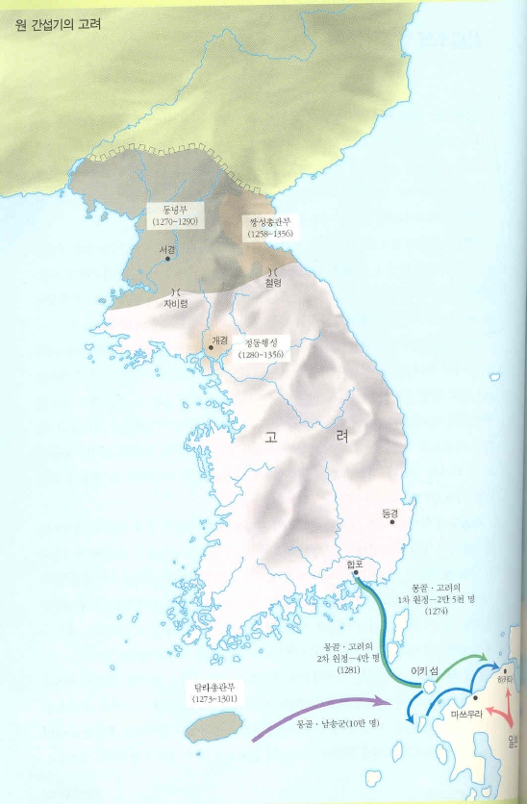

Slide 8
위화도 회군과 토지개혁
위화도 회군
외세의 침입과 무인 세력의 등장
2차에 걸친 홍건적의 침입(1359, 1361)-개혁에 제동
왜구의 침략
홍산 대첩 (1376, 최영)
진포 대첩 (1380, 최무선 나세 등) 화포사용
황산 대첩 (1380, 이 성계)
관음포 대첩(1383, 정지) 화포 사용
이성계와 최영
이성계: 급진 신진사대부의 지지
최 영 : 구 권문세가 세력을 대표함.

Slide 9
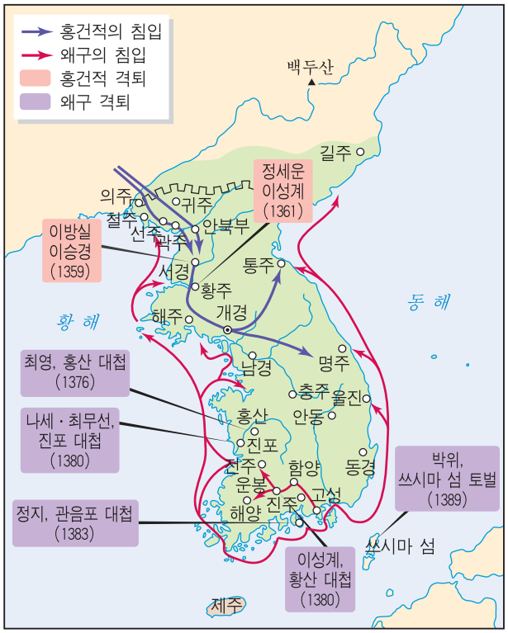
1ㆍ2차 홍건적의 침입
왜구의 침입과 4대첩
홍산 1376
진포 1380
황산 1380
관음포 1383

Slide 10
요동정벌과 신구세력의 충돌
명 철령위 설치 통보 (1388 우왕 14년)
최영 등 친원파 : 요동 정벌 결정
이성계 일파: 친명파, 요동정벌 반대
4 불가론
작은 나라가 큰 나라를 도모하는 것은 불가하다
여름에 군을 동원하는 것은 불가하다
왜구가 그 틈을 노릴 것이므로 불가하다
덥고 습한 여름에 전쟁을 하는 것은 활의 아교가 녹고 질병에 시달릴 것이므로 불가하다.
최영(팔도 도통사) 이성계 (우군도통사) 조민수(좌군도통사)

Slide 11
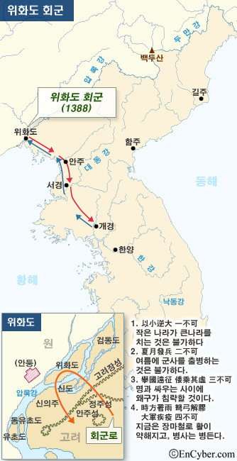
이성계의 위화도 회군
1388년 5월 위화도에서 4 불가론을 명분으로 회군함
6월 개경 점령, 최영 유배, 우왕 폐위 창왕 즉위,
창왕 폐위 후 공양왕 즉위 (1388)
이성계 일파 정권 장악

Slide 12
토지개혁
목표:
권문세족의 경제적 기반 파괴
혁명의 권력 기반 조성
주도 세력: 급진적 신진 사대부
급진파 신진 사대부( 정도전, 조준, 윤소정, 남은 등)
혁명파: 역성 혁명 추진
권문세족의 대농장 점유에 대해 비판적
전면적 토지개혁 주장
신흥 무인 세력과의 협력을 통한 추진

Slide 13
토지 개혁의 과정
급전도감 설치 (1389)
양계지방을 제외한 전국에 설치
전국의 토지 조사
공사 토지 대장 소각 (1390)
과전법(과전법) 시행(1391)
전 현직의 관료들에게 18 등급에 따라 과전 지급
과 전: 수조권 허락
경기도 일대에서만 지급됨.
공전과 사전: 공전 =황실, 관청 등에 지급된 토지, 사전: 개인에게 지급된 토지
결과
권문세족의 몰락
고려의 몰락
신 왕조 건립을 위한 경제적 바탕 조성

Slide 14
조선왕조의 성립
건국
태조 이성계의 신 왕조 (1392)
이성계의 무력과 급진 신진사대부의 협력
정몽주 등 온건 개혁파 배척함
권력의 중추기관: 도평의사사(신진사대부)
국사들이 도당에서 결정들이 이루어짐
왕은 그 결정을 추인하고 시행함.
법전의 편찬
정도전 『조선경국전』 조선 최초의 법전, 통치의 기본 이념, 민본주의
조준 『경제육전 』: 조선 최초의 관찬 법전, 구체적 법령과 조례 등
국호의 결정 조선(1392)
수도 한양(1394)

Slide 15
국왕 중심의 통치체제 확립
정도전의 정치 이상
민본주의, 왕도정치
재상중심주의 정치
저서들
『경제육전』 민본적 통치 규범
『경제문감』 조선전기 정치 조직 초안
『불씨잡변』 신유학적 관점에서의 불교 비판, 윤회설, 인과설, 지옥설
『고려국사』 고려사의 기본, 민본적 관점에서 역성혁명의 정당화
『진법』 병법서, 요동정벌을 위한 군사훈련서
1ㆍ2차 왕자의 난
1차 왕자의 난= 정도전의 몰락, 왕권주의의 승리
정종: 개경환도(1399), 중추원-> 삼군부, 승정원, 도평의사사 폐지
태종 이방원의 등장

Slide 16
태종의 정책(1400~1418)
정치
도당 폐지→ 의정부 육조체제->육조직계 체제의 실시
중추원의 개편
삼군부(기무)
승정원(왕명의 출납)
문하부 낭사-> 사간원
군사개혁 : 사병 혁파
경제 기반 강화
양전 사업
호패법
사원의 토지 몰수
노비변정도감: 억울한 노비 해방

Slide 17
법전정비:
『경제육전』의 개정: 바뀐 제도 반영
『원육전』, 『속육전』
기타
신문고의 설치, 서얼차별, 재가금지법, 주자소설치(계미자 주조)
사섬서설치(저화 재발행)
한양 재천도

Slide 18
세종의 업적(1418-1450)
이상적 유교국가 정치
집현전
의정부 서사제-> 의정부 기능 강화(재상중심)
유교적 의례의 거행:
왕가 국가 : 오례
사대부 : 사례 『주자가례』
억불정책 (전국 36개 사찰만 남김)
사법 개혁
금부삼복법(禁府三覆法): 의금부 사죄삼복 기능
노비사형(私刑) 금지
부민고소 금지: 지방 향직자 지방의 관찰사, 수령에 대한 고소 금지)
원악 향리 처벌법
『정전』의 편찬

Slide 19
공법(貢法) : 연분 9등법, 전분 6등법
조선통보 발행
대외 정책:
영토의 확장: 4군 6진 설치
대일 관계
대마도 정벌( 이종무, 1419)
3포의 개항(1426): 내이포 부산포, 염포
계해 약조 (1443): 세견선 50척, 세사미두 200석
문화 정책
훈민정음의 창제(1446) 반포
앙부일구(1434)
측우기(1441)
칠정산 (1442): 한양 중심의 역법
신기전
갑인자(활자인쇄) :칠정산의 인쇄

Slide 20
왕조 통치의 확립
세조 (1455~1468)
왕권의 강화:
6조 직계제
집현전과 경연제 폐지
오가작통제의 실시
이시애의 난(1467) →유향소의 폐지
직전법의 실시
군사
중앙 : 5월 체제
지방 : 진관체제
군역 : 보법의 실시: 16-60세, 2정=1保, 토지 5결= 1정, 노비 포함. 보인 혹은 봉족
『경국대전』 편찬 시작, (호전, 형전 간행)

Slide 21
성종(1469~1494)
『경국대전』
홍문관(집현전), 경연 부활
불교 억압
간경도감 폐지
도첩제 폐지
불교의 산간화
유향소 부활 : 사림들의 영향, 좌주, 별감 (수령보좌, 향리감찰)
사창제 폐지
과부 재가금지법, 재가녀 자손 등용 제한법
사림의 등용
김종직,
김일손

Slide 22
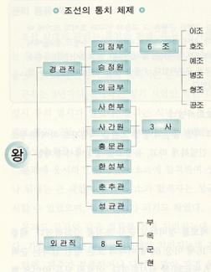
관료 행정조직
중앙정부
의정부와 육조:
영의정, 좌의정, 우의정
육조: 이 호 예 병 형 공
승정원: 왕명의 출납
삼사(三司) : 언관, 혹은 대관
홍문관: 왕의 자문, 외교문서 작성
사헌부: 관리들의 비리 감독, 풍속교정,
사간원: 왕의 자의적 권력 행사 제한
사헌부와 서경권(署經權)
왕과 공신들 사이의 세력 균형을 위해 중요한 역할

Slide 23
지방 행정조직
전국 8개 도:
관찰사 (감사)
각 도: 부, 목, 군, 현 등의 행정조직
부 목 군 현 등의 행정 조직 사이에 명령-복종의 관계는 없음
고려시대와 달리 모든 행정 단위에 지방관 파견
부윤, 목사, 군수, 현령 등
각 지방 정부조직: 6방
이 호 예 병 형 공
향리: 세습 신분 (고려 시대에 비해 지위 하락)

Slide 24
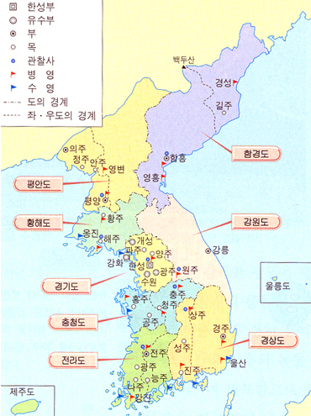

Slide 25
과거제도
과거제도의 역할 확대
음서제의 축소: 고려(5품 이상 관리의 가족)→ 2품이상 관리의 직계 비속 1인
독서인 증가, 능력주의 사회 형성에 기여
과거의 자격
법적 원리: 천민을 제외한 모든 양민들
사회적 자격: 문ㆍ무과의 경우 양반
잡과: 주로 중인들
과거의 종류
문과 : 문관의 선발
무과 : 무관의 선발
잡과 : 역관, 천문, 지리, 의관, 율관 등 선발

Slide 26
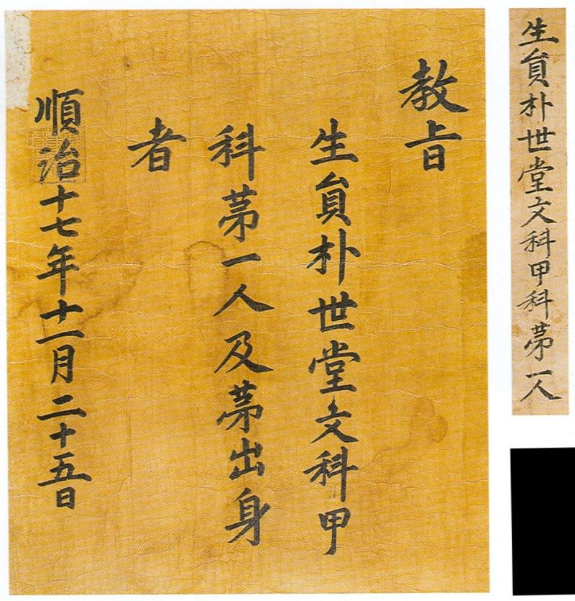
문과
소과(생진과): 예비시험
생원과:
경서(사서오경)에 대한 지식
생원
진사과:
시 부 책 등 문장작성능력
진사
백패
성균관 입학 자격, 대과 응시 자격
대과(문과)
식년시(3년1공), 별시, 증광시
3단계의 시험
전시
33 인의 합격자
홍패

Slide 27
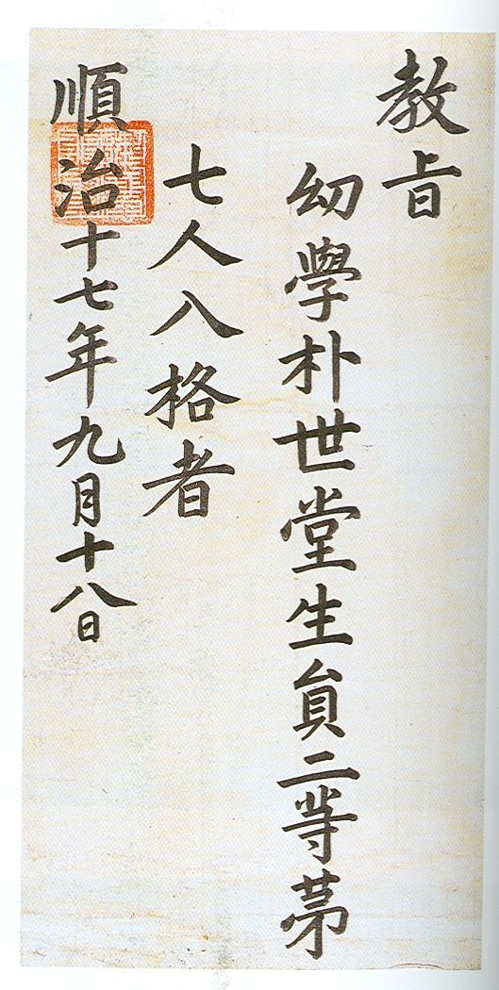
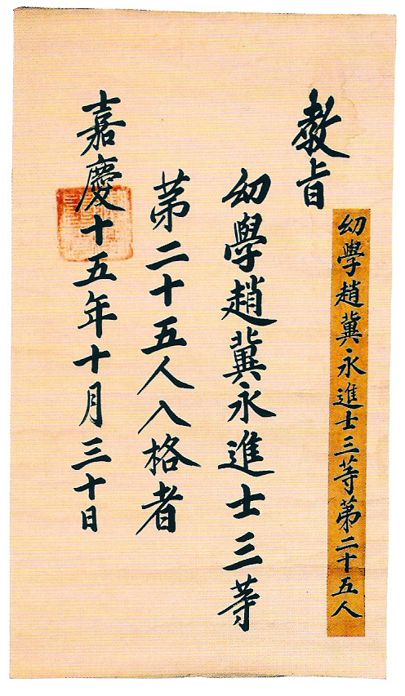

Slide 28
양반사회 (지배계층)
조선시대의 신분 계층
법: 양민과 천민
사회적: 양반, 중인, 상민, 천민
양반의 의미와 특권
문반과 무반: 지배계층
사족(士族) : 성리학 유학자
고대 귀족, 중세 문벌가문에 비해 확대됨
과거제도와 밀접한 관계를 가짐
양반의 특권
문과 무과 등 과거 참여, 교육의 특권, 요역 면제
양반 계층의 분해
문치주의
양반 가문 첩의 아들: 과거 참여 제한(경국대전)
재혼 여인의 후손: 관료가 될 수 없음(경국대전

Slide 29
사림의 시대
㈀ 선비집단 ㈁ 16세기 훈신과 대립되는 이상주의 유생들
훈신들과의 정치적 갈등
성종시기에 등장하기 시작함(김종직)
4대 사화
무오사화, 갑자사화, 기묘사화, 을사사화
지역적 기반
서원: 향교에 대신하여 양반들의 교육기관, 전세와 요역 면제
향약
중종시기 조광조에 의해 도입됨
선조 시기에는 전국적으로 유행함
사대 강령: 덕업상권, 과실상규, 예속상교, 환난상휼
향안(鄕案)의 작성 : 지방 양반 목록
유향소(留鄕所)의 운영
향회에서 좌수와 별감을 뽑음
제2의 관청이라 불림

Slide 30
사림의 분해: 당쟁
선조 이후 정권 장악
이념과 정책의 방향 등에 따라 정치적 분파로 나뉨
동인
남인
북인
대북
소북
서인
노론
소론

